Slide 1
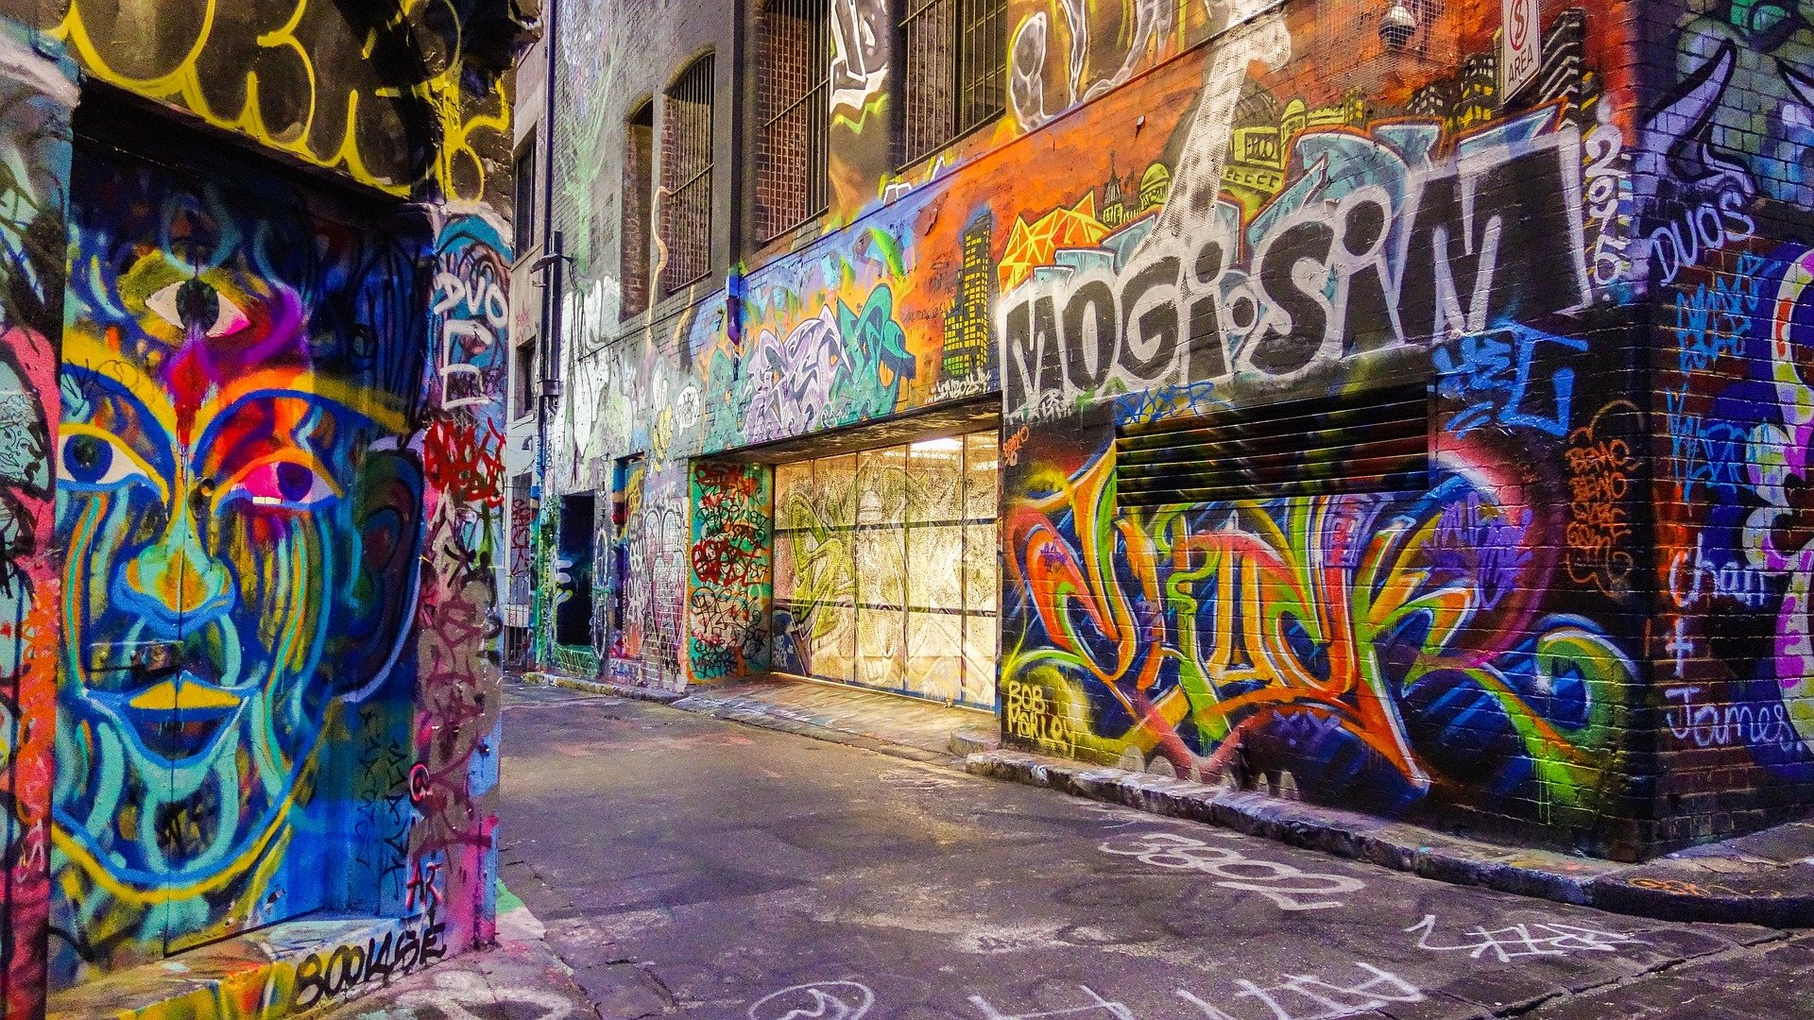
Exploration urbaine et artistique à l’échelle virtuelle
https://pixabay.com

Slide 2
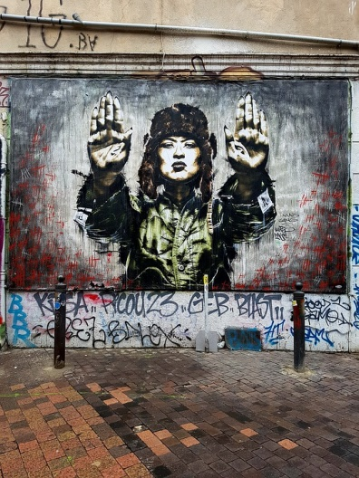
DESCRIPTION DE L’ACTIVITÉ
Réaliser une activité virtuelle d’exploration de l’art de rue (Street Art) en utilisant le service de cartographie en ligne : Google Maps.
Au cours de ce périple virtuel, vous serez amenés à circuler dans les rues, à observer et apprécier un nouvel endroit.
Tout comme un voyageur, il vous sera demandé de prendre en photographie les murales qui captent votre attention.
Vous devrez choisir un minimum de 5 œuvres qui vous inspirent.
https://pixabay.com

Slide 3

OBJECTIFS
NOTE
Réaliser une activité d’appréciation
Observer, analyser, interpréter, porter un jugement critique ou esthétique
Utiliser des ressources numériques
Circuler dans Google Street View, capter des images, importer des images, enregistrer des documents, déposer un document sur une plateforme informatique
https://pixabay.com

Slide 4

CONTEXTE
Activité réalisée
à distance
via l’application TEAMS
https://pixabay.com

Slide 5

RESSOURCES NUMÉRIQUES À UTILISER
L’application Microsoft Teams
Le service de cartographie Google Maps (Google Street View)
L’outil capture d’écran
Le logiciel Microsft Word
https://pixabay.com

Slide 6

Avant de commencer l’activité
Chaque ÉLÈVE recevra:
  Un lieu à explorer de façon virtuelle
  Une fiche du projet
  Un questionnaire d’appréciation
  Une fiche d’autoévaluation
  Un document de support pour utiliser les outils technologiques
https://pixabay.com

Slide 7

Avant de commencer l’activité
Sur TEAMS,
des sous-groupes de soutien de 5 élèves seront formées selon les lieux communs.
https://pixabay.com

Slide 8
PROCÉDURE pour effectuer le travail

Slide 9
ÉTAPE 1 – Utiliser Google Street View
Ouvre Google Maps
Entre l’adresse, la rue ou le quartier de votre lieu à explorer
  Tu peux ajouter des mots-clés dans ton curseur de recherche, tels que: art, murale, Street Art et mural.
Bascule vers la passerelle Google Street View
VIDÉO:
Comment utiliser Street View avec Google Maps ?
https://www.youtube.com/watch?v=ZcL97qqglUk

Slide 10
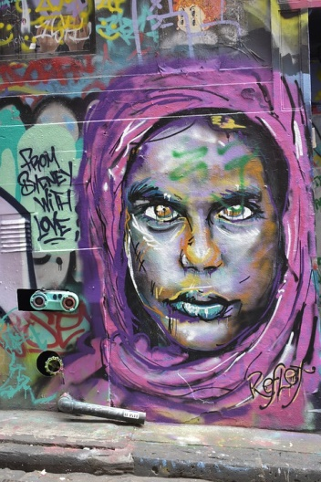
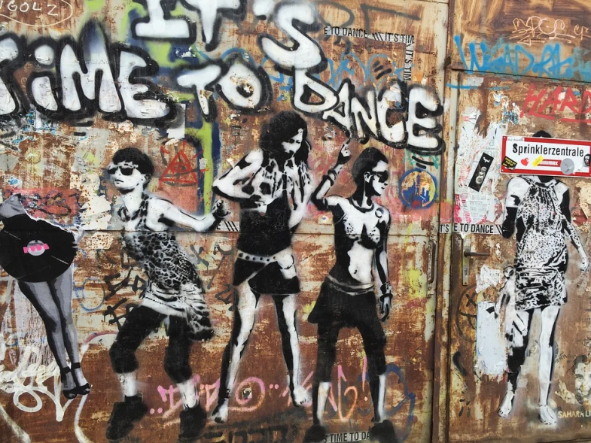
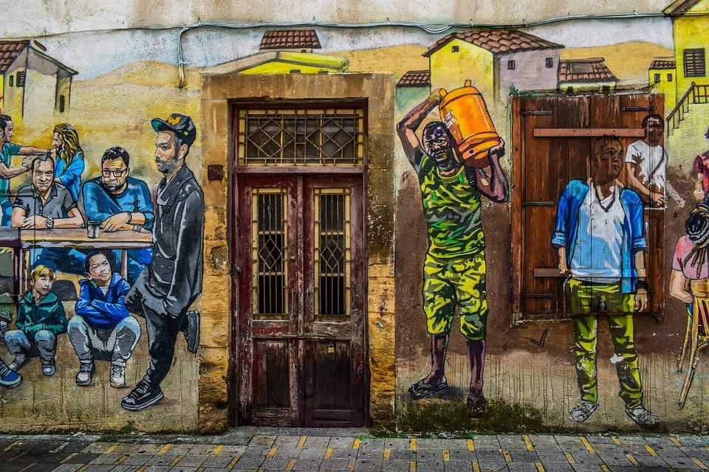
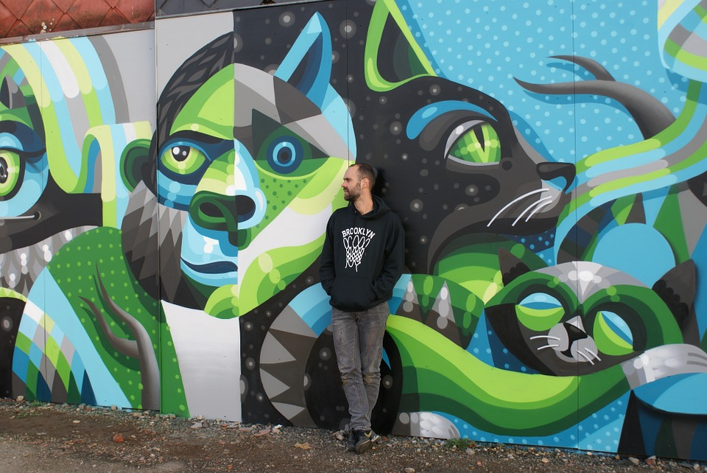
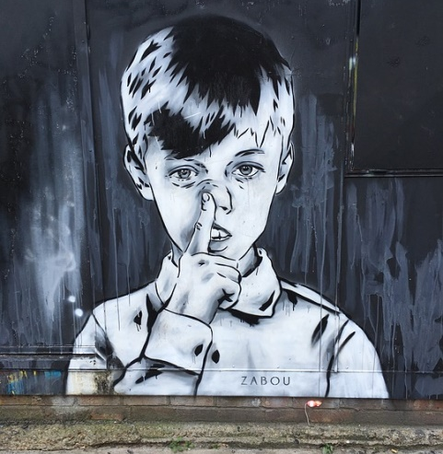
ÉTAPE 2 – Explorer ton quartier
Choisir
5
œuvres
Recherche des
œuvres
de Street Art
https://pixabay.com

Slide 11

ÉTAPE 3 – Capture d’écran
  Fait une capture d’écran des œuvres choisies
  Enregistre les captures des 5 œuvres sur ton ordinateur
  Insère tes 5 images à la fin du questionnaire d'appréciation
*Il faudra remettre tes
captures d’écran
avec ton travail
à la fin de celui-ci
Minimum!!!
https://pixabay.com

Slide 12

ÉTAPE 4 – Remplir le questionnaire d'appréciation
Sélectionne LA murale qui t'inspire le plus
Réponds au questionnaire d’appréciation
* Inclure les 5 œuvres à la fin de ton travail
https://pixabay.com

Slide 13

ÉTAPE 5 – Remplir la fiche d'autoévaluation
Cette fiche te permettra de porter un regard critique sur ta participation et ta compréhension de l'activité.
Ceci te permettra aussi vérifier si tu as répondu à toutes les exigences du travail.

Slide 14

Étape 6 - DOCUMENTS À REMETTRE
Les 5 murales choisies
Le questionnaire rempli
La fiche d’autoévaluation
https://pixabay.com

Slide 15
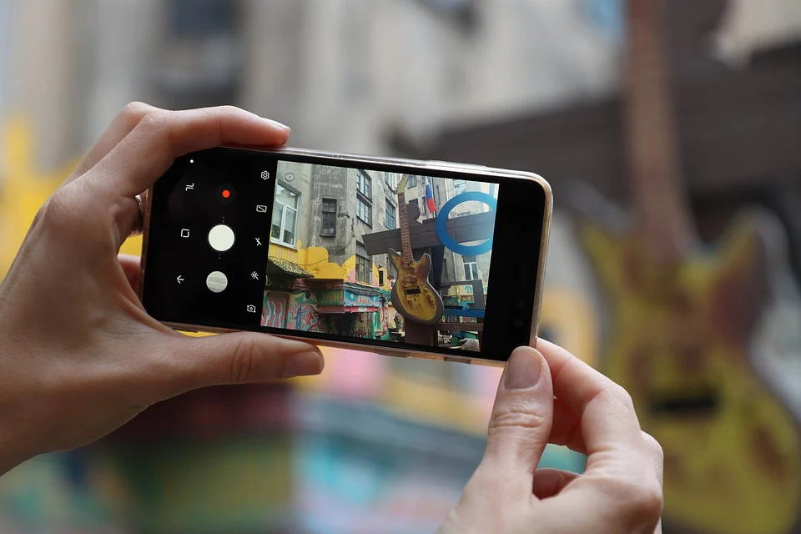
BONNE EXPLORATION VIRTUELLE!
https://pixabay.com

Slide 16
Images du diaporama
Toutes les images de ce diaporama proviennent du site Pixabay.
Pixabay (https://pixabay.com) est un site allemand qui contient une banque d’images dont l’utilisation est permise pour usage commercial, sans attribution requise.

Slide 17
Références
Tutorys MicroLearning. (2015, 13 juillet). Comment utiliser Street View Google Map? [document vidéo].
  YouTube. Consulté à l'adresse https://www.youtube.com/watch?v=ZcL97qqglUk

